Slide 1
ABS Jets
Sebastian Váňa DL2
Studentská konference

Slide 2
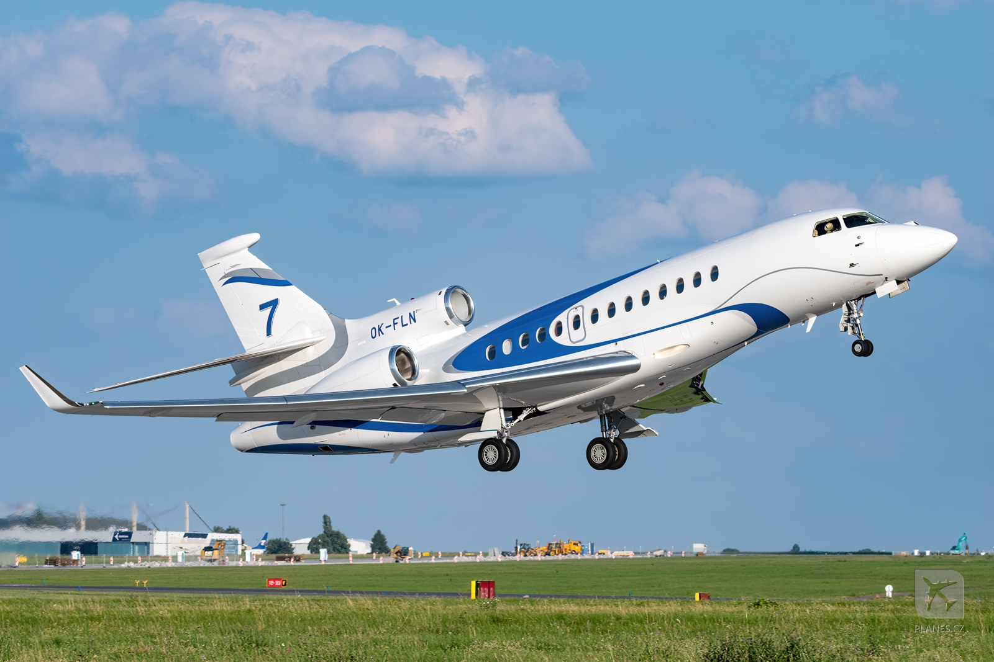
Úvod
-největší letecká společnost provozující soukromé lety v ČR a na Slovensku
-Praha/Bratislava
-pestrá flotila letadel
-excelence, kvalita a bezpečnost

Slide 3
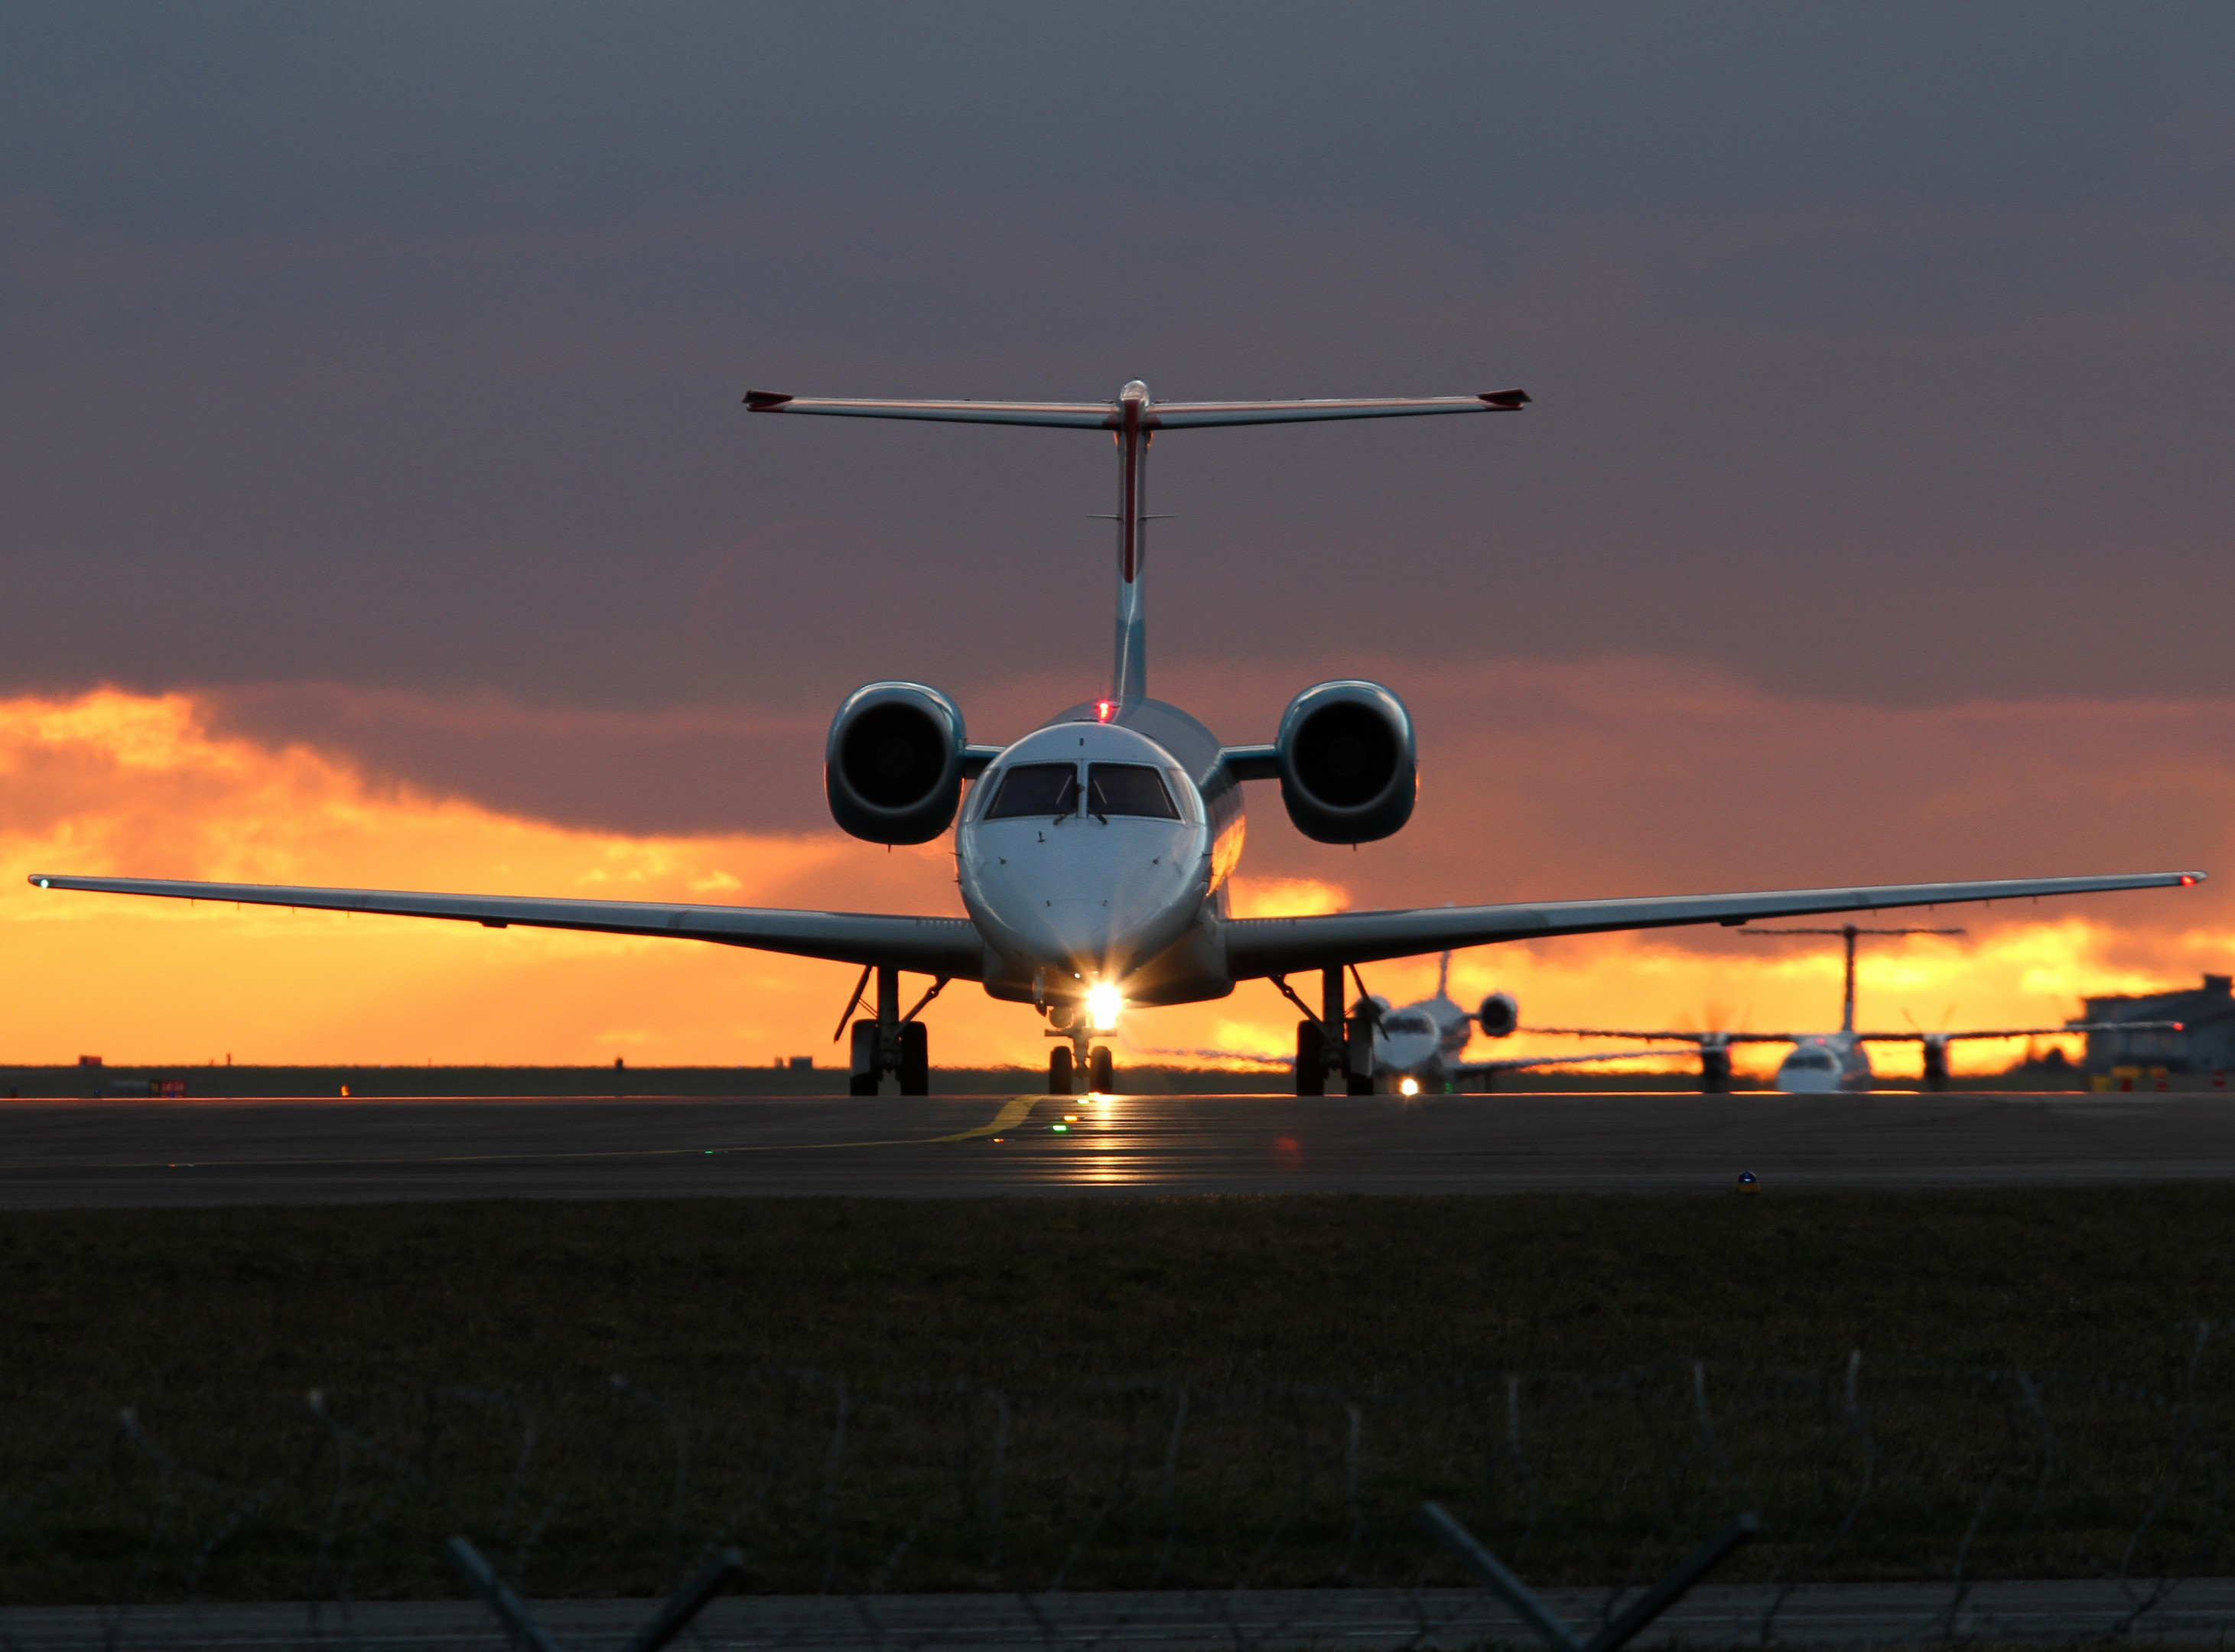
Historie
-Červen 2004
-ABA Air
-od carga k luxusnímu létání
-2002 první letadlo ABS Jets ERJ-135
-2007 koupě hangáru C od ČSA

Slide 4
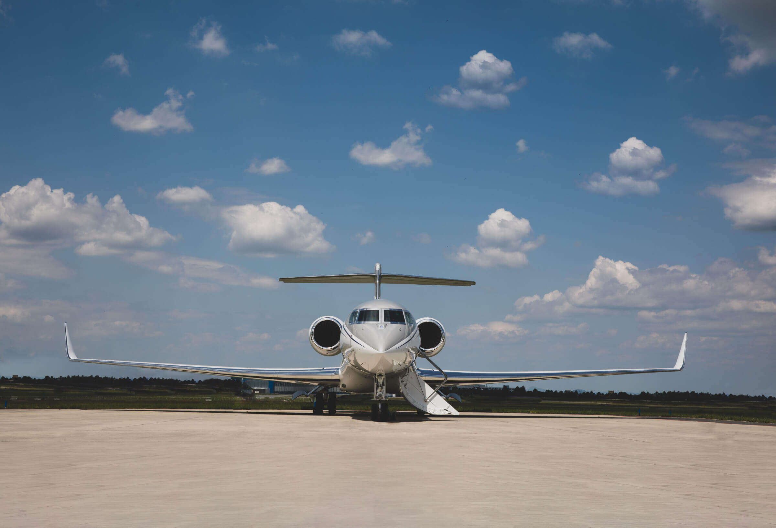
Flotila
-12 letadel od čtyř výrobců
-všechna letadla jsou kategorie heavy jet a ulr
-imatrikulace OK, OM a P4
-všechna letadla vás dopraví všude po světě

Slide 5
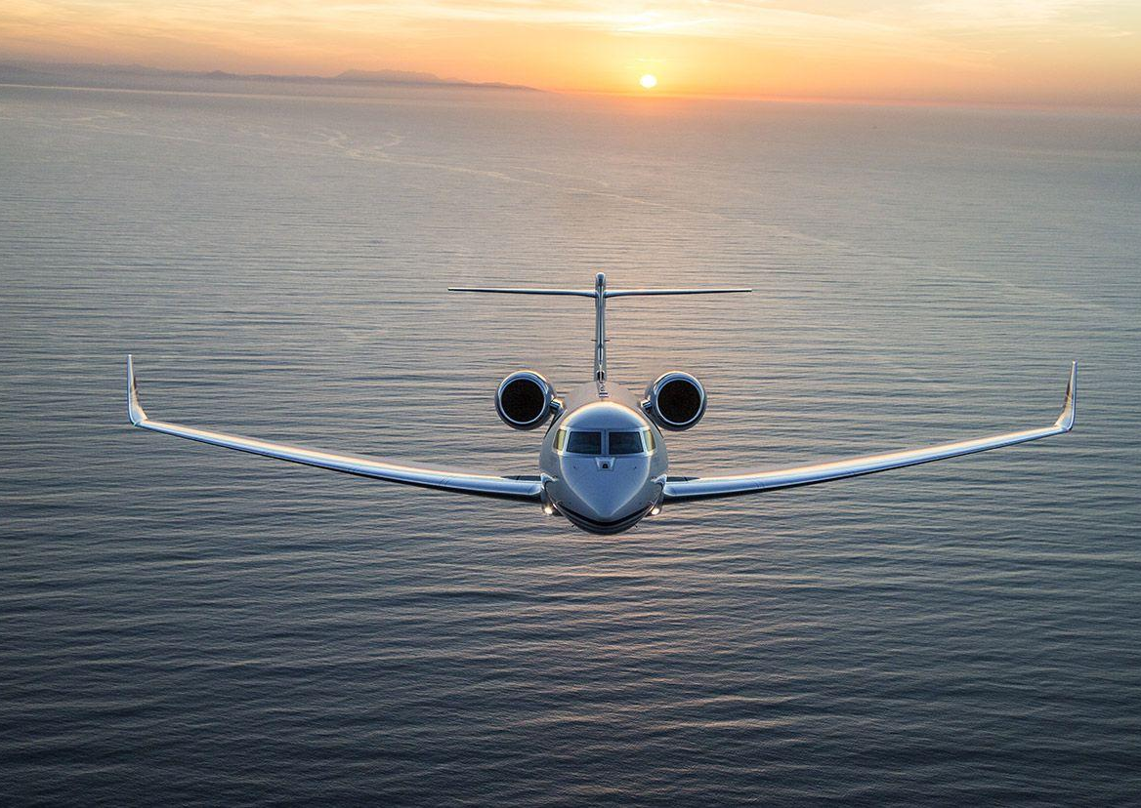
Letadla Gulfstream
-G550/650
-950 KM/H
-dolet až 13 000 Km
-16 míst
-pořizovací cena $70 MIL
-OK-VPI, JMD, VEA, KKG/ P4-GVV, GVI
-celkem 6 letadel

Slide 6
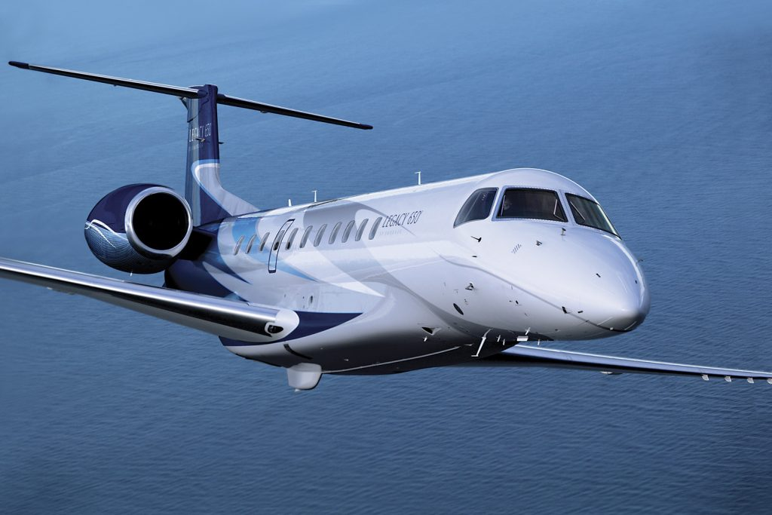
Letadla Embraer
-Legacy 600/650
-860KM/H
-dolet až 7000 KM
-až 14 míst
-pořizovací cena $40 MIL
-OK-OWN, ROM, SLN, JNT

Slide 7
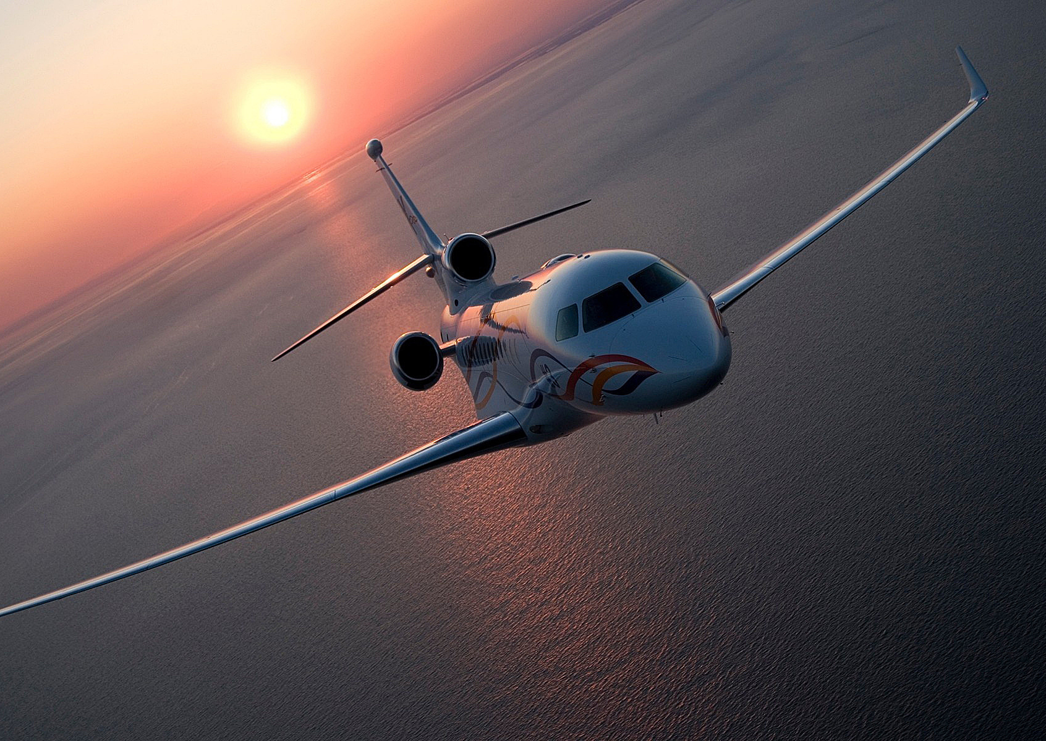
Ostatní Letadla
-Dassault Dalcon 7X
-905 KM/H
-dolet až 9300 KM
-kapacita 14 míst
-pořizovací cena $53 MIL
-Airbus H145
-250KM/H
-dolet až 650 KM
-kapacita 9 míst
-pořizovací cena $10 MIL

Slide 8
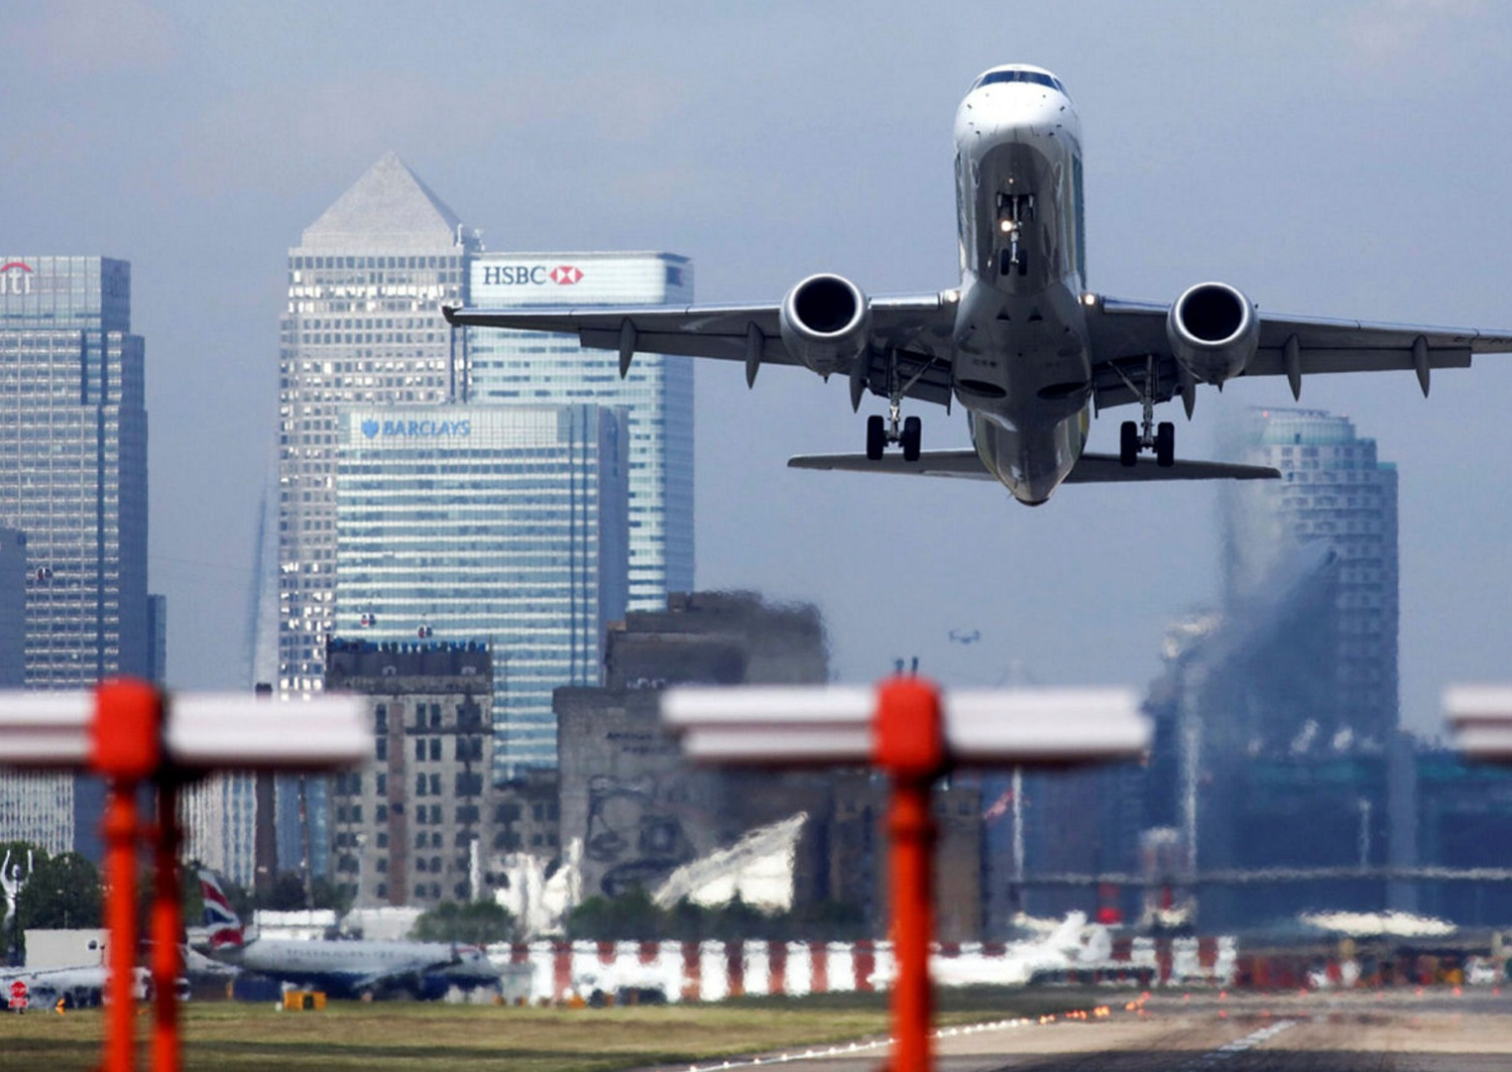
Prodej soukromých letů
-odlišný systém než známe
-nezávazná poptávka
-příklad:
-PRG->LCY
-4 cestující
-2 dny
30-40 000€
-let s normální aerolinkou 15 000 korun

Slide 9
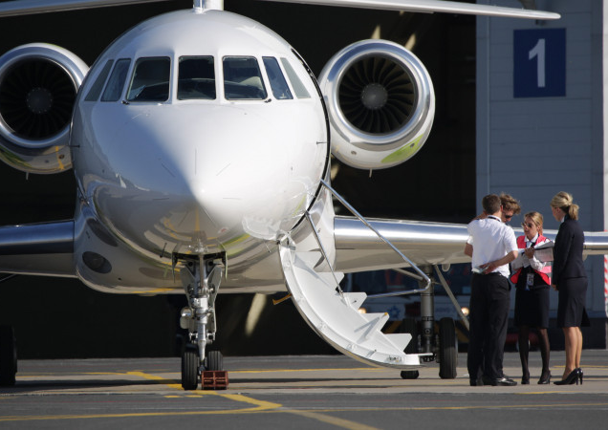
Ostatní služby
-handling a údržba soukromých letadel
-licencovaná údržba na Embraery, Gulfstreamy a Dassault Falcon 7X
-line, base maintenance
-handling na 13 letištích
-handgling zahrnuje všechny služby týkající se provozu letu

Slide 10
Děkuji za pozornost

